Slide 1
Roos H. et. al., 2020. The Failure of Gender Equality Initiatives in Academia: Exploring Defensive Institutional Work in Flemish Universities. GENDER & SOCIETY
אורנה ששון-לוי

Slide 2
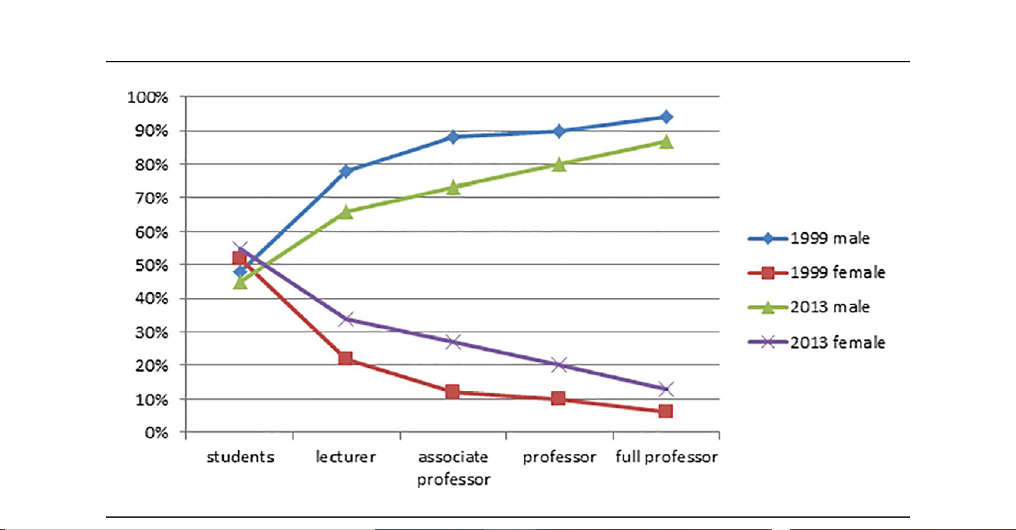
Gender & Society – 3.05 IF (גבוה מאד במדעי החברה).
רקע: שיעור נמוך של נשים בדרגות הגבוהות של אקדמיה בחמש אוניברסיטאות בבלגיה, ועקומת שיפור נמוכה מאד.

Slide 3
שאלת המחקר
Can discursive resistance be observed in academia regarding gender equality initiatives undertaken at universities; and if so, how does it manifest itself in the context of the academic profession?
האם יש התנגדות שיחנית ליוזמות לקראת שוויון מגדרי באקדמיה הבלגית, ומהם ביטוייה באקדמיה?
שאלה ספציפית, בתוך המחקר הגדול שעוסק בשאלה מדוע ואיך המהפכה הפמיניסטית נבלמת או מושהית שוב ושוב.

Slide 4
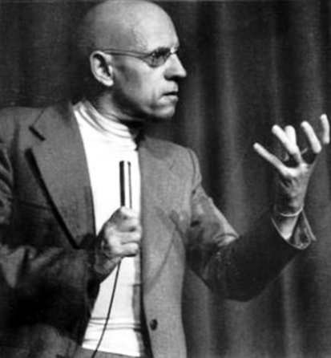
הנחות יסוד:
החשיבות המרכזית של שפה בעיצוב המציאות החברתית, ולכן התמקדות בשפה, שיח, סמלים.
שיח: מושג דומיננטי בכתיבה במדעי הרוח והחברה, העולה מכתיבתו של פוקו. שיח כולל כל אמירה: טקסט, נאום, סרט, פרסומת ועוד. מטרת הניתוח היא לפענח את השיח הכולל,
כפי שהוא מתבטא בשלל ביטויים שונים
בתחום מוסדי מסוים, או בתקופה מסוימת,
אבל אין הנחה של שיח אחד הגמוני, אלא
שיחים מתחרים מעצבים את החברה בו זמנית.

Slide 5
הנחות יסוד:
עבודת התגוננות מוסדית:
“defensive institutional work”
The status quo tends to be maintained and reproduced through supporting discursive (de)legitimation strategies. Specifically, to create and maintain situations that are favorable to them, powerful organizational actors use discourses and texts as strategic levers to influence the environment, imposing their vision and meaning of reality on others.
הסטטוס קוו הארגוני נשמר דרך אסטרטגיות שיחניות של (דה)לגיטימציה התומכות בסדר המגדרי הקיים.

Slide 6
מצב המחקר: מיפוי האסטרטגיות הקיימות לשוויון מגדרי באקדמיה

Slide 7
צעדים לשינוי ברמה האינדיבידואלית
אסטרטגיות של הכלה inclusion) טור ראשון משמאל): סדנאות לנשים כדי שילמדו לשחק את המשחק האקדמי כמו גברים. האחריות על השוויון המגדרי מוטלת בסופו של דבר על הנשים עצמן. גישה ליברלית (שמדגישה דמיון בין נשים לגברים כתנאי לשוויון מגדרי), אשר מסייעת בעיקר לסטודנטיות לבנות מהמעמד הבינוני, מקדמת מעט נשים ולא משנה את המבנה שעדיין מעוצב לפי סטנדרטים גבריים (למשל קצב הפרסום, מספר שעות עבודה ביום).
אסטרטגיות של הערכה מחדש re-valuation- – מתמקדות בשינוי תפישות מגדריות ברמת היחיד. למשל: סדנאות על הטיה מגדרית כדי לצמצם את ההשפעה של דעות קדומות לגבי נשים באקדמיה. גישה זאת כן מדגישה הבדלים מגדריים והערכה מחודשת של נשים ונשיות, אולם גם היא נשארת ברמת האינדיבידואל ואיננה שואפת לשנות את מבנה הכוח המגדרי באקדמיה.

Slide 8
צעדים לשינוי ברמה המבנית
אסטרטגיות טרנספורמטיביות (שורה שניה, טור שמאלי) כמו gender mainstreaming נועדו לשנות תהליכים ארגוניים כדי לא לשעתק אי-שוויון מגדרי. למשל: עידוד גישה של "מדע איטי" שלוקחת בחשבון שהמרצים והמרצות עסוקים גם בעבודת טיפול באחרים (ילדים, הורים מזדקנים, בני משפחה חולים); מאפשרת אוטונומיה בשעות העבודה ושליטה על קצב העבודה. באסטרטגיה זו אין נקודת סוף ששואפים להגיע אליה, אלא אלו תהליכים מתמשכים, ובדרך כלל הם מתמסמסים.
אסטרטגיות של הכלה inclusion - מדגישות צעדים של העדפה מתקנת, מכסות ושריון מקומות לנשים. זוהי אסטרטגיה שניתנת למדידה וכימות על פני זמן מוגדר מראש. לעתים קרובות גישות אלה נחשבות לרדיקליות והן מעוררות התנגדות רבה, אבל יש להן יעדים ברורים ומוגדים בזמן.

Slide 9
שיטת המחקר
ניתוח שיח ביקורתי –
ניתוח תוכן איכותני של שלושה מקורות:
1. מסמכי מדיניות מגדרית של האוניברסיטאות
(GAP – Gender Action Plan )
2. דוחות שנתיים המדווחים על המצב באוניברסיטאות (follow up reports)
3. מאמרים בעיתונות הבלגית בנושא זה
שאלה עיקרית: אילו שיחים משמשים ללגיטימציה או דה-לגיטימציה של יוזמות לשוויון מגדרי באקדמיה

Slide 10
ממצאים
שיחים עיקריים ל(דה) לגיטימציה של אסטרטגיות לשוויון מגדרי:
שיח של שיפור (התקדמות איטית אך ליניארית)
השענות על סמכות מוסדית או אישית
שיח של מחויבות
רציונליזציה

Slide 11
עבודת התגוננות מוסדית
שיחים מתנגדים השואפים לשמר את המצב הקיים, מייצרים טקסטים אשר:
1. מתנגדים לטענות לפיהן לפרקטיקות הקיימות יש אימפקט שלילי.
2. מתנגדים לתיוג הפרקטיקות הקיימות כלא אתיות, לא מוסריות, לא רצויות ולא הולמות.
3. מתנגדים לשינוי ברגולציה של יחסי מגדר.

Slide 12
טענה עיקרית
האקדמיה משתמשת בארבעה שיחים עיקריים כדי להתנגד ליוזמות לשוויון מגדרי שהינן מוגדרות בזמן:
הכרה באי שוויון מגדרי ובצורך בפעולה לשינוי.
הפחתה ולעתים הכחשה של האחריות של הנהלות האוניברסיטאות על מצב יחסי המגדר באקדמיה.
דה לגיטימציה של יוזמות לשוויון מגדרי המוגדרות בזמן.
לגיטימציה ליוזמות לשוויון מגדרי ללא תוצאות מדידות ספציפיות.

Slide 13
1. הכרה באי שוויון מגדרי ובצורך בפעולה לשינוי
הכרה באי שוויון מגדרי ובצורך בפעולה לשינוי, תוך דגש על כך שהיה כבר שיפור מסוים בשיעור הנשים באקדמיה. כך ממעיטים בערכו של אי השוויון, ובאיום שהוא מהווה על הזהות של הארגון.
השענות על סמכות מדעית כדי לטעון שאי השוויון המגדרי הוא תופעה "נורמלית" בהשכלה גבוהה ואיננה מאפיינת רק את בלגיה.
הכרה בצורך בפעולה לשיפור המצב מסיבות של צדק (שיח של מחויבות), ומסיבות של יעילות ארגונית (שונות כמקור ליצירתיות וחדשנות).
אסטרטגיות אלה מאפשרות לאוניברסיטה ליצור דימוי נאור ומתקדם ("אכפת לה"), מבלי לנקוט בכלל באסטרטגיות חדשות ומבלי לפגוע בפרקטיקות השגורות.

Slide 14
2. הפחתה ולעתים הכחשה של האחריות של ההנהלה של האקדמיה על מצב יחסי המגדר
האחריות לשוויון מגדרי מיוחסת במסמכים לתהליכים חיצוניים שהם מעבר לשליטתם של ראשי האוניברסיטאות, בעיקר – סוציאליזציה לתפקידי מגדר, או תהליכים לא מכוונים ולא ניתנים לשינוי כגון תרבות ארגונית.

Slide 15
3. דה לגיטימציה של יוזמות לשוויון מגדרי המוגדרות בזמן
כל האוניברסיטאות הכירו באי שוויון אבל העדיפו אסטרטגיות בלי יעד ברור ומוגדר בזמן, ובלי השלכות (קנסות) אם היעדים לא יושגו.
כולן עשו דה-לגיטימציה מפורשת לקביעת שריונים לנשים. פעולה מהירה לשינוי יחסי המגדר באוניברסיטה נתפשה כלא מוסרית כי היא תחייב "מחיקת כל הדור הקודם".
האסטרטגיה הדומיננטית לדה-לגיטימציה של מכסות היתה רציונליזציה פרגמטית, והשענות על סמכות פוליטית ואקדמית, אבל מבלי להסביר למה מכסות הן לא אפקטיביות.
זוהי אסטרטגיה של עמימות פרגמטית שמטרתה לצמצם מתחים ולשמר את המצב הקיים To keep privilege in place

Slide 16
3. דה לגיטימציה של יוזמות לשוויון מגדרי המוגדרות בזמן
רציונליזציה ניאו-ליברלית מציגה את שיטת המכסות כמנוגדת לערכים ניאו-ליברלים: אוטונומיה מוסדית (התנגדות לרגולציה על שיעור הנשים), שקיפות, מריטוקרטיה והאדרה עצמית.
מכסות לנשים מוצגות כמנוגדות לערך המצוינות (כאילו מובן מאליו שהנשים שיקבלו משרה לא יהיו מצוינות), וכן מוצגת ההנחה שהנשים ייפגעו מהסטיגמה שהן קיבלו משרה בגלל שריון מקומות לנשים (האם חוקרים שקיבלו משרה כי הם נשואים לחוקרת מצטיינת סובלים מסטיגמה כזאת?)
חשש מ backlash - - פגיעה במוניטין של הנשים בסגל ושל האוניברסיטה בכלל אם יחליטו על מכסות עם יעד מוגדר בזמן.

Slide 17
למרות הקונזנסוס נגד שיטת המכסות, ב 2017 אומרת רקטורית האוניברסיטה הפתוחה:
For me it is crystal clear that we can only tackle the appalling underrepresentation of one gender among our professors with gender quotas. Because the underrepresentation is structural. Because it is inexplicable based on any criteria that matter, such as excellence in your field and being able to present an excellent scientific track record. And because all the measures we have taken in recent years have not delivered the hoped-for results.
(Pauwels 2017)

Slide 18
4. לגיטימציה ליוזמות לשוויון מגדרי ללא תוצאות מדידות ספציפיות
יוזמות שאינן מוגבלות בזמן (כגון: שינוי התרבות הארגונית) זוכות לתמיכה רבה, עד כדי כך שהן נתפשות בתור הדרך היחידה לפעולה.
סיכום ביניים:
השילוב של ארבע האסטרטגיות תורם לקצב האיטי של שינוי באקדמיה, בשל ההתנגדות לצעדים עם הגדרת זמן ברורה. ההתנגדות היא לא לערך של שוויון מגדרי, אלא לצעדים שאכן יכולים להביא לשינוי מדיד שלו.

Slide 19
סיכום
כל האוניברסיטאות נמנעו מהגדרת יעדים מדידים ומוגבלים בזמן לשוויון מגדרי, באמצעות שימוש בשפה שמקדמת ערכים של מריטוקרטיה עיוורת למגדר (לכאורה). על ידי הצגת מכסות כמנוגדות למריטוקרטיה, הן מוצגות כ"רדיקליות" ולא הולמות סביבה אקדמית.
זאת, למרות מחקר רב שמראה את היעילות של פרקטיקות המטילות את האחריות לשינוי על הארגון, ואת האפקטיביות של מכסות עם זמן מוגדר מראש כדי להביא לשינוי (מאמרים של סנדרה כלב)
שיח הלגיטימציה הקיים משמר את קצב השינוי האיטי מאד ביחסי מגדר באקדמיה, כשלתכניות לפעולה מגדרית אין כלים להתמודדות עם אי-השוויון המבני המתמשך.
שיח משחרר (אמנצפטורי) עלול להיות בעייתי כשהוא תורם, לעתים ללא כוונה, להתמשכותו של אי השוויון המגדרי באקדמיה.

Slide 20
המחקר מלמד אם כן למה אי שוויון מגדרי באקדמיה נשמר בעקשנות:
It is because universities are not willing or able to act on, or are not sufficiently aware of, the clear signals that point to a need for more “radical” time-bound strategies or at least a combination of initiatives at the individual and structural level that include both long-term and short-term goals.

Slide 21
הפתרון לגישתם הוא בשלוש אסטרטגיות מוסדיות:
1. הכרה באי שוויון מגדרי.
2. הגברת האחריות של האוניברסיטה וראשיה לאי שוויון מגדרי.
3. בחירת צעדים מדידים עם יעדים ברורים בזמן, אשר פותחת פתח לדיון על הערכים הגבריים המניעים את הייצור ואת ההערכה באקדמיה.

